Slide 1

King Labs
دليل المستخدم

Slide 2
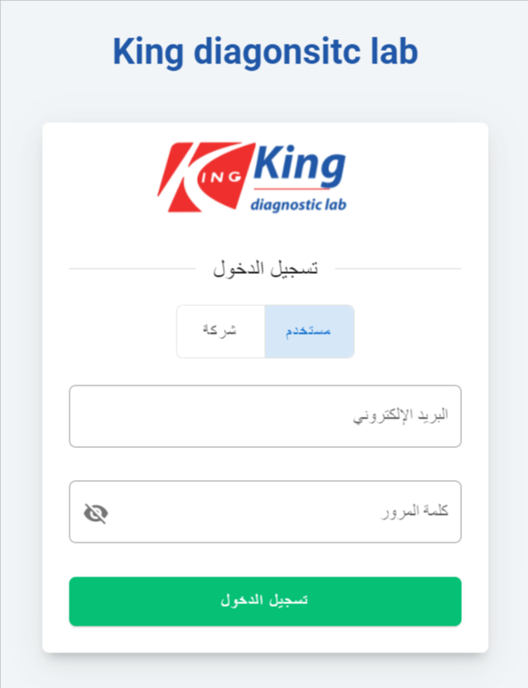
تسجيل الدخول
1- قم بتحديد نوع المستخدم اختر (مستخدم) ان كنت من موظفي المختبر او اختر (شركة) ان كنت احد الوكلاء
2- قم بادخال بيانات تسجيل الدخول
3- قم بالضغط على زر تسجيل الدخول
1
2

Slide 3
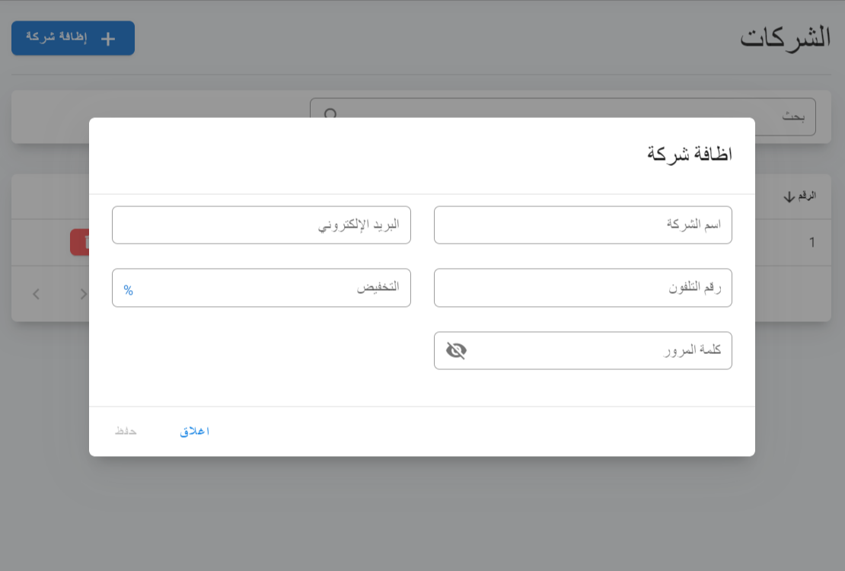
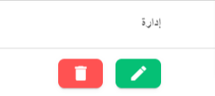
اظافة شركة (وكيل)
4
1
1- قم بالضغط على زر إظافة شركة.
2- ادخل البيانات المطلوبة.
3- قم بالضغط على زر حفظ.
4- لتعديل او حذف شركة استخدم الازرار الموجودة في خانة الادارة:
الزر الاخضر لتعديل البيانات و الاحمر للحذف.
2
3

Slide 4
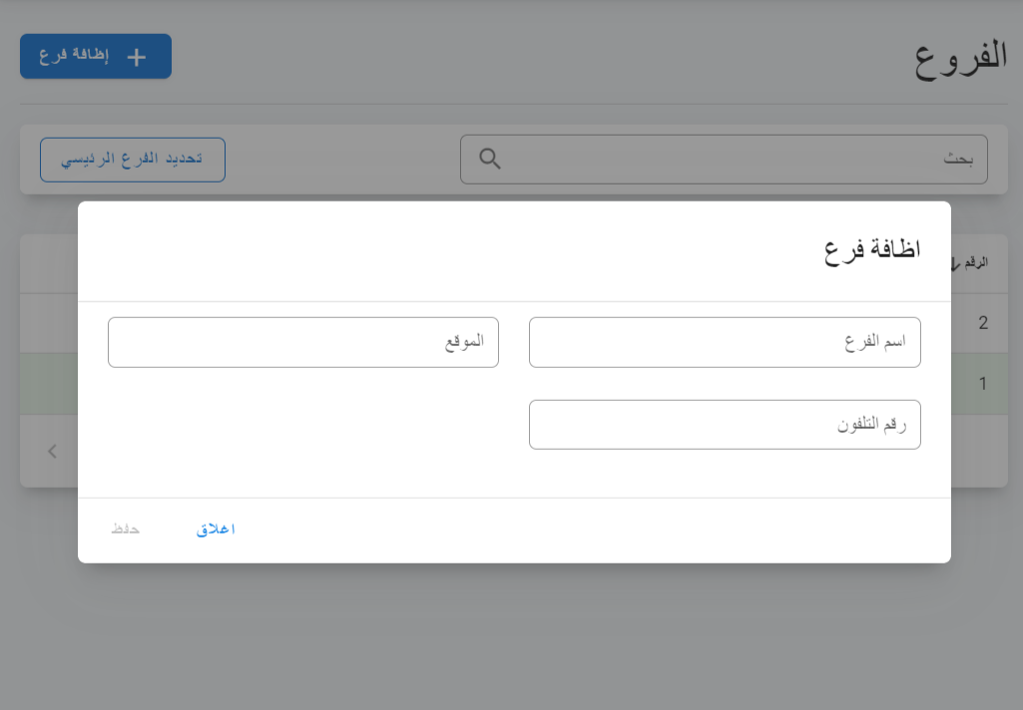
اظافة فرع
4
1
1- قم بالضغط على زر إظافة فرع.
2- ادخل البيانات المطلوبة.
3- قم بالضغط على زر حفظ.
4- لتعديل او حذف فرع استخدم الازرار الموجودة في خانة الادارة:
الزر الاخضر لتعديل البيانات و الاحمر للحذف.
2
3

Slide 5
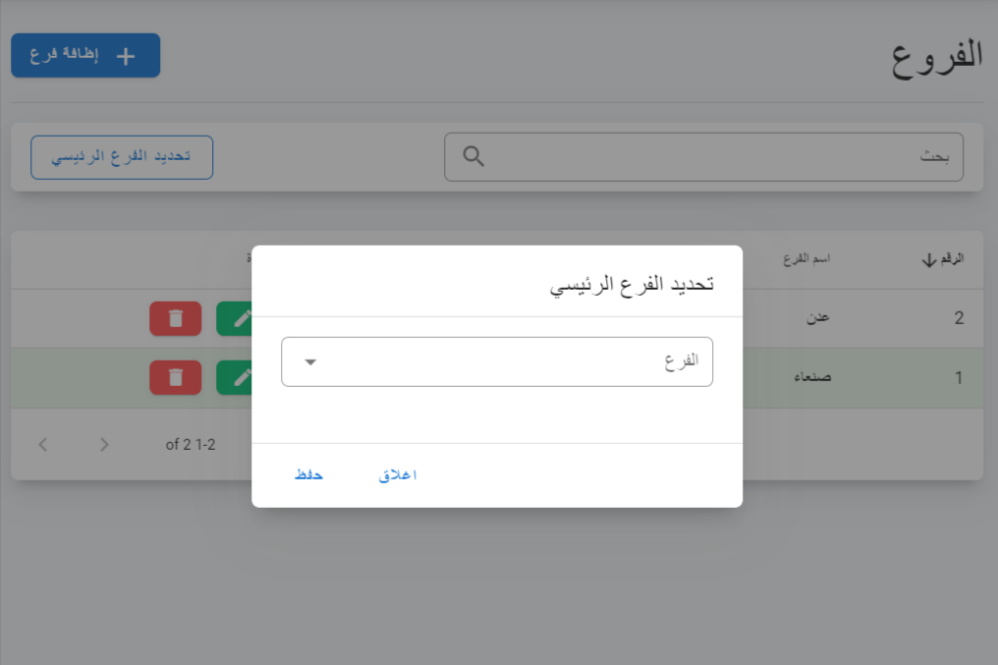
تحديد الفرع الرئيسي
1
1- قم بالضغظ على زر تحديد الفرع الرئيسي.
2- قم بتحديد الفرع المطلوب.
3- قم بالضغط على زر حفظ.
يظهر الفرع الرئيسي بالون الاخضر في جدول الفروع.
2
3

Slide 6
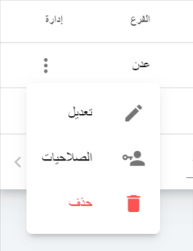
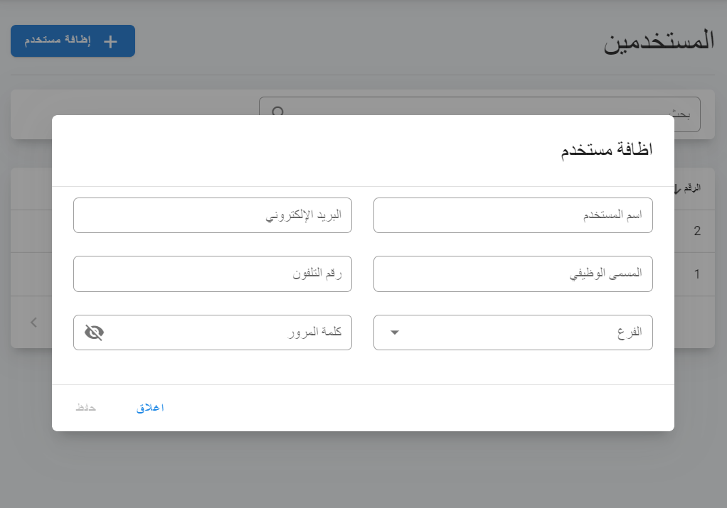
اظافة مستخدم
1
4
1- قم بالضغط على زر إظافة مستخدم.
2- ادخل البيانات المطلوبة.
3- قم بالضغط على زر حفظ.
4- لتعديل او حذف مستخدم استخدم الازرار الموجودة في خانة الادارة:
الزر التعديل لتعديل البيانات و الاحمر للحذف.
2
3

Slide 7
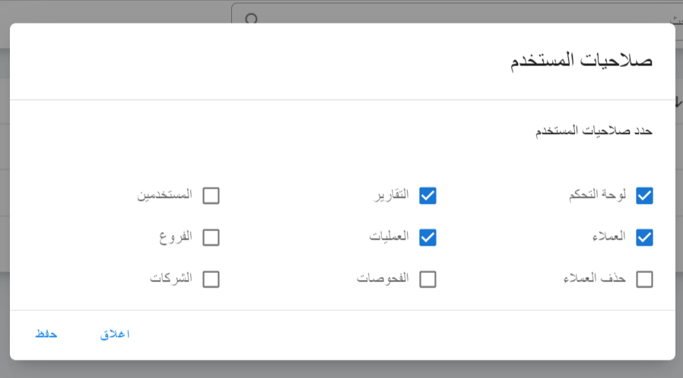
اظافة صلاحيات للمستخدم
1- قم بالضغظ على زر الصلاحيات.
2- قم بتحديد الصلاحيات المطلوبة.
3- قم بالضغط على زر حفظ.
2
3
1

Slide 8
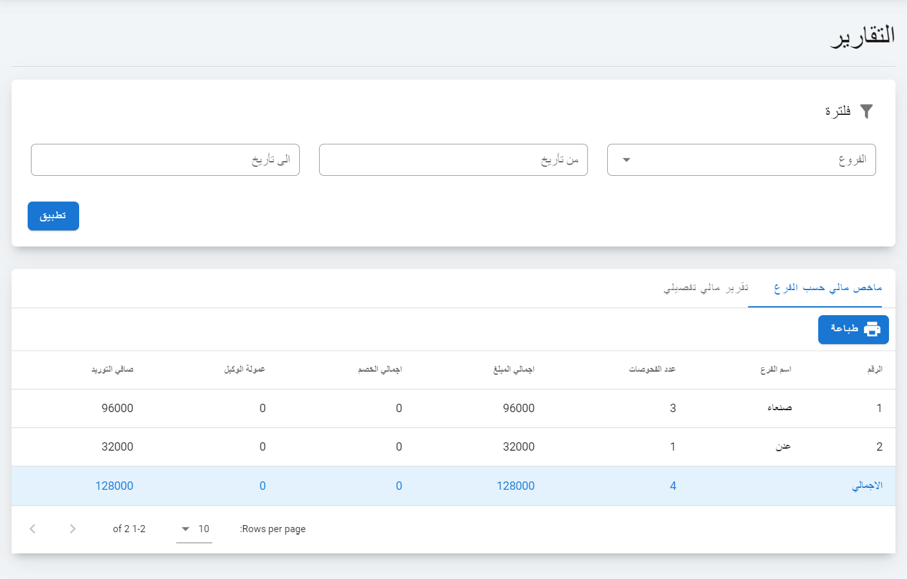
التقارير
1- فلترة البيانات حسب الفرع و التاريخ، بعد تحديد الفروع والتاريخ قم بالضغظ على زر تطبيق.
2- قم بتغيير نوع التقرير.
3- قم بالضغط على زر طباعة لطباعة بيانات التقرير.
1
2
3

Slide 9
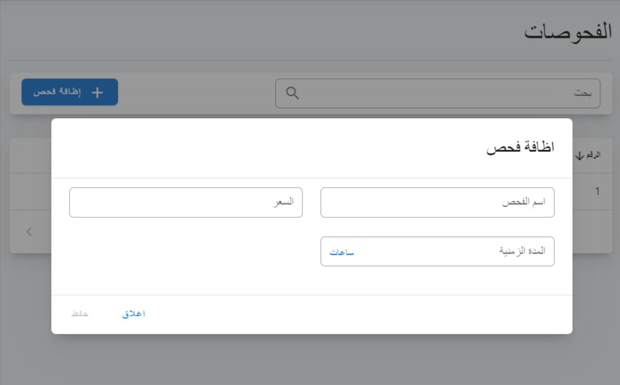
اظافة فحص الى النظام
4
1
1- قم بالضغط على زر إظافة فحص.
2- ادخل البيانات المطلوبة.
3- قم بالضغط على زر حفظ.
4- لتعديل او حذف فحص استخدم الازرار الموجودة في خانة الادارة:
الزر الاخضر لتعديل البيانات و الاحمر للحذف.
2
3

Slide 10
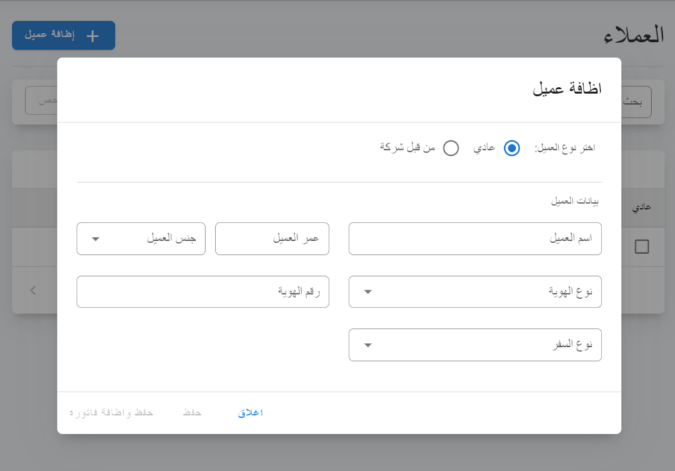
اظافة عميل
5
1
1- قم بالضغط على زر إظافة عميل.
2- حدد نوع العميل.
3- ادخل البيانات المطلوبة.
4- قم بالضغط على زر حفظ لحفظ العميل بدون اظافة فحص او حفظ واظافة فاتورة لاظافة فحص مباشرة.
5- لتعديل او حذف عميل استخدم الازرار الموجودة في خانة الادارة:
الزر الاخضر لتعديل البيانات و الاحمر للحذف.
2
3
4

Slide 11
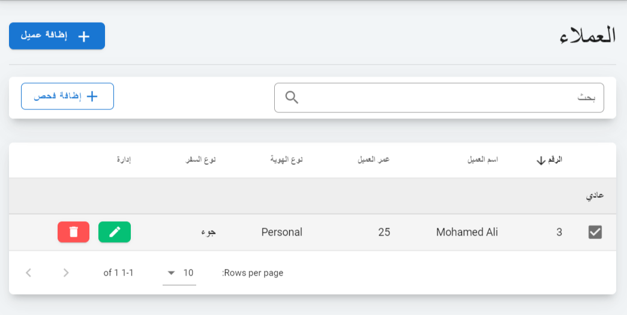
اظافة فحص لعميل 1
1- قم بتحديد العميل.
2- قم بالضغط على زر إظافة فحص.
2
1

Slide 12
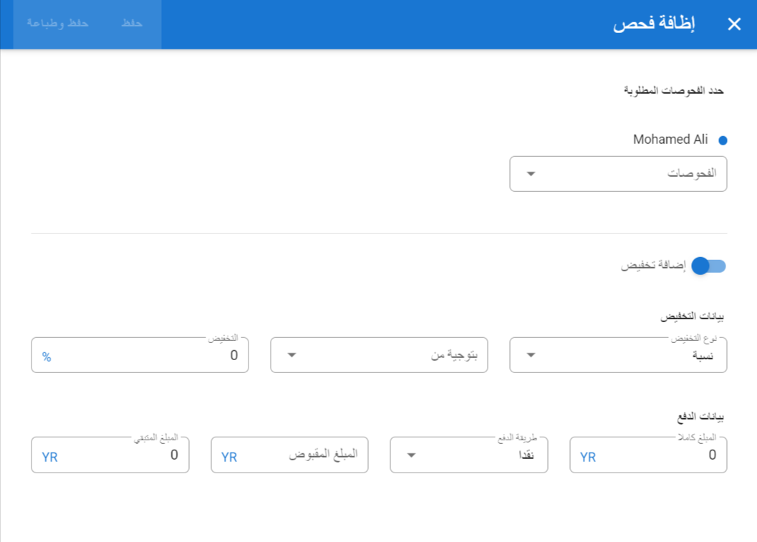
اظافة فحص لعميل 2
1- قم بتحديد الفحص.
2- حدد هل تريد اظافة تخقيض.
3- ادخل البيانات المطلوبة.
4- قم بالضغط على زر حفظ لحفظ العميل بدون طباعة سند او حفظ و طباعة لطباعة السند مباشرة.
5- للخروج من الواجهه.
4
5
1
2
3

Slide 13
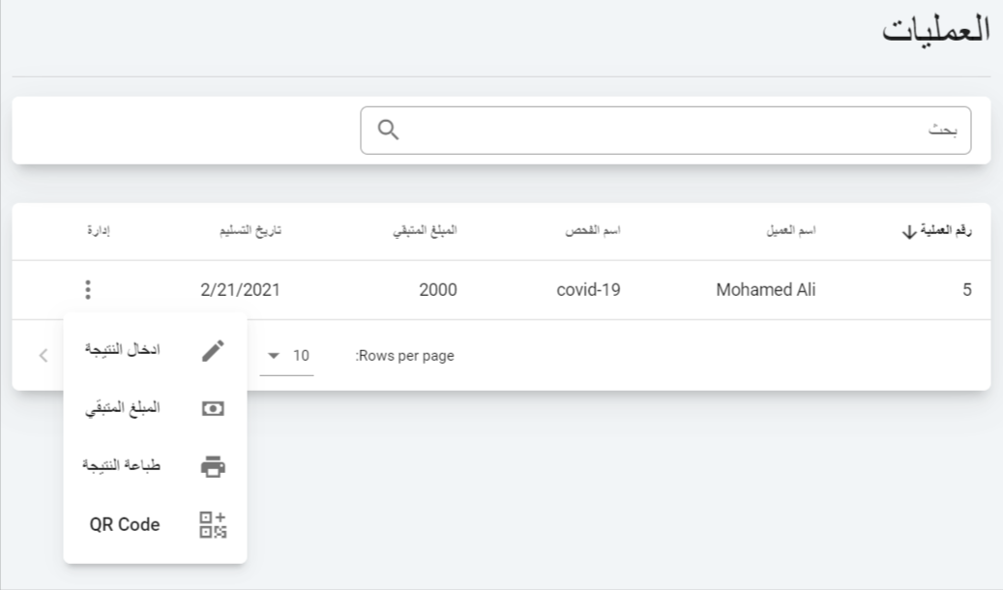
ادارة العمليات
1- ادخال نتيجة الفحص.
2- دفع المبلغ المتبقي.
3- طباعة النتيجة. (بعد دفع المبلغ المتبقي)
4- طباعة QR Code.
1
2
3
4

Slide 14
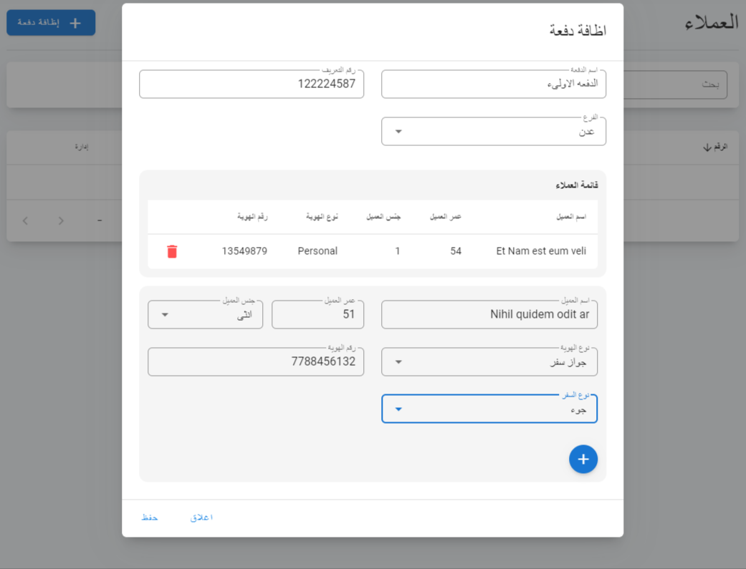
عملاء الشركات
1
2
1- قم بالضغط على زر إظافة دفعة.
2- ادخل البيانات الدفعة.
3- ادخل البيانات العميل.
4- قم بالضغط على زر اظافة لاظافة العميل الى الدفعة.
5- قم بالضغط على زر حفظ.
3
4
5

